Slide 1
Nama : Stanley Tejadinata
NIM : 20195520013
Prodi : Teknik Informatika

Slide 2
Latar Belakang
Latar Belakang Kue nusantara sebagai wujud warisan nenek moyang sangatlah bervariasi, tidak hanya dalam hal bentuk, warna, penggunaan bahan termasuk pula proses pembuatannya. Teknik atau proses pembuatan tersebut sangatlah unik karena pada awalnya kue nusantara dibuat dengan peralatan sederhana dan teknikteknik khusus (seperti: menguleni) yang seringkali hanya menggunakan tangan dalam proses pembuatan adonannya. Sehingga ada beberapa kue yang membutuhkan waktu cukup lama dalam proses pembuatannya.

Slide 3
Alasan saya menginginkan aplikasi ini
Alasan saya yaitu agar seseorang dapat mudah mengakses informasi resep kue nusantara dari internet dengan mudah.

Slide 4
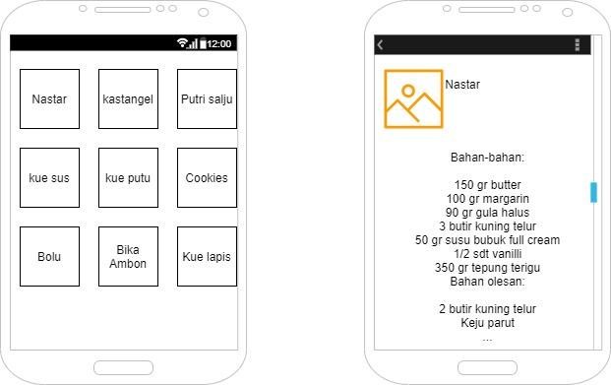
design aplikasi Resep Kue

